Slide 1

ESCUELA POLITÉCNICA DEL EJÉRCITO
DEPARTAMENTO DE CIENCIAS ECONÓMICAS ADMINISTRATIVAS Y DE COMERCIO
INGENIERÍA COMERCIAL
Estudio para la creación de una empresa productora y comercializadora de rosas, mediante broker´s acentuados en el país, dirigida al mercado Norteamericano, ubicada en la provincia del Cotopaxi
Ing. Jorge Villavicencio
DIRECTOR
Ing. Álvaro Carrillo
CODIRECTOR
Sangolquí - 2010

Slide 2

La exportación de productos no tradicionales básicos de su economía, especialmente la producción y exportación de Flores
Este sector es uno de los más representativos y solventes del país, con una tasa de crecimiento del 11% en valores económicos y 4% en toneladas
La motivación para los empresarios ecuatorianos estuvo relacionada con las interesantes rentabilidades que obtuvieron los empresarios vecinos de Colombia.
Con la implementación de la nueva empresa se aspira a contribuir, en alguna medida, a la reactivación de la economía que viene atravesando una prolongada recesión,
Generando fuentes de empleo, contribuyendo al fisco mediante el pago de impuestos y receptando divisas para el país resultado de las exportaciones,
Desde el año 1983 1.500 hectáreas; para el año 1994 correspondieron 2600 hectáreas y actualmente cuenta con aproximadamente 3821
Importancia y Justificación.
Holanda y los Países Bajos son el principal proveedor florícola a nivel mundial, este país representa el 56,38% de las exportaciones totales de flores; seguido por Colombia con el 15,93% y Ecuador con el 6,1%.

Slide 3
Objetivos.
Objetivo General.
Determinar la factibilidad, comercial, técnica, institucional y financiera para la creación de una empresa productora y comercializadora de rosas para el mercado Norteamericano.
Objetivos Específicos.
Identificar los gustos y preferencia del mercado meta.
Determinar métodos de producción apropiada para optimizar el cultivo de rosas.
Establecer una estructura organizacional, para el eficiente desenvolvimiento de la empresa.
Determinar la conveniencia de implementar la nueva empresa basada en el análisis de los respectivos indicadores financieros.

Slide 4
ESTUDIO DE MERCADO
CAPÍTULO I

Slide 5

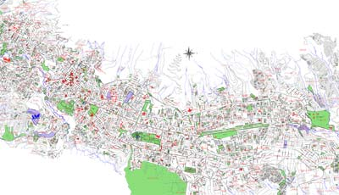
INTRODUCCIÓN
Es una técnica que permite recopilar datos, de cualquier aspecto que se desee conocer para, posteriormente, interpretarlos, analizarlos y procesarlos mediante herramientas estadísticas y así obtener como resultado la aceptación o no, de un producto dentro del mercado.
Cuantificar
Demanda
Oferta
Comportamiento
Consumidor
Mercado

Slide 6
Objetivos del Estudio de Mercado
Analizar el comportamiento de la demanda y oferta históricas, actuales y proyectadas, con el fin de determinar la demanda insatisfecha, que deberá ser cubierta, en un nivel apropiado, con la producción de la nueva empresa.
Determinar el comportamiento de los posibles consumidores respecto del producto ofertado.
Aplicar las estrategias de precio y promoción para la introducción del producto en el mercado.

Slide 7
Estructura del Mercado.
Competencia monopolística
Competencia perfecta
Monopolio
Mercado oligopólico
La nueva empresa, en virtud de sus características, se ubicará en la categoría de Competencia Monopolística, ya que en el mercado existe un gran número de empresas Florícolas que se dedican a la producción y comercialización de flores y tienen una proporción pequeña de participación en el mercado .

Slide 8
Análisis de la Situación Actual del Mercado.
El Ecuador en los últimos años esta incursionando en la exportación de productos no tradicionales con un gran éxito entre estos las rosas frescas, debido a las condiciones de cultivo, clima, tecnología y comercialización las cuales son aprovechadas favorablemente por varias empresa extrajeras.
Actualmente se estima que entre puestos directos e indirectos se da trabajo a aproximadamente 700 mil familias logrando mover el aparato productivo de las provincia de Pichincha, Cotopaxi, y Azuay entre las principales.
Las Agro-Exportaciones presentan un fuerte dinamismo en la demanda de los mercados internacionales
Exportaciones
Tabla No. 1.1 Comparativo de Exportaciones.
Exportaciones | Año 2004 | Año 2005 | Año 2006 | Año 2007 | Año 2008 | Año 2009
Total de Flores Frescas | 354.817,00 | 397.907,00 | 435.842,00 | 469.424,00 | 565.662,00 | 527.109,00
Total de Rosas Frescas | 257.651,27 | 288.232,74 | 309.150,79 | 321.156,19 | 546.384,18 | 458.108,93
Participación % | 72,62% | 72,44% | 70,93% | 68,41% | 96,59% | 86,91%

Slide 9
Las rosas frescas que son la principal variedad exportable dentro del sector florícola; pues aproximadamente el 80% de las exportaciones pertenecen a esta especie.
Un gran porcentaje de los empresarios han decidido establecer sus plantaciones principalmente en la provincia de Pichincha y Cotopaxi, debido a que estas ofrecen óptimas características técnicas y climáticas para el desarrollo de esta actividad
Provincia. | Ha. Cultivadas.
Pichincha | 2.357,18
Cotopaxi | 645,98
Guayas | 189,00
Imbabura | 165,39
Azuay | 178,45
Carchi | 128,20
Santo Domingo de los Sáchilas | 43,00
Cañar | 21,00
Tungurahua | 25,30
Los Ríos | 25,00
El Oro | 23,00
Chimborazo | 12,00
Pastaza | 7,50
Total | 3.821,00

Slide 10

Definición del Producto
Las flores ecuatorianas son consideradas como las mejores del mundo por su calidad y belleza inigualables. La situación geográfica del país permite contar con micro- climas y una luminosidad que proporciona características únicas a las flores.
Características
Clasificación
Tallos gruesos (50-60-70-80 centímetros), largos y totalmente verticales, botones grandes y colores sumamente vivos, las cuales son de preferencia para este mercado.
Ornamental, perfumería y medicina.
Por su uso
Transmitir sentimientos, revertir algún evento desafortunado
Efecto

Slide 11
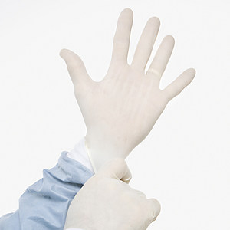
Normativa Técnica, Sanitaria y Comercial
AGROCALIDAD
USDA
Constitución legal de La empresa
Trabajar bajo las normas: ISO 9000-Norma ISO 14000
Obtención del RUC como exportador.
Registro en la Superintendencia de Compañías.
La empresa de producción y comercialización de rosas necesita una marca. Para ello es necesario inscribirla en el Registro Mercantil.

Slide 12
Determinación de la demanda Actual.
Principales Mercados (Miles de dólares)
En el periodo 2004-2009, tenemos que las exportaciones totales de rosas frescas al mercado Americano tiene una representación promedio del 60.08%.

Slide 13
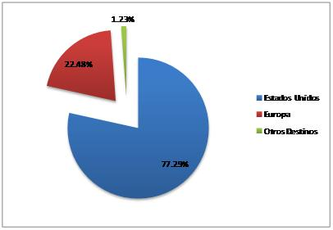
Demanda por temporadas.
Embarques por Temporadas
(Numero de Cajas)
Desde año 1997-2004 represento el 76,70% exportaciones; este ultimo año fue el mejor para el Ecuador
En los años siguientes aumentan y disminuyen 2008-2009 crisis en Estados Unidos

Slide 14

Estudio de mercado
Segmento Objetivo
"Broker´s",
Los exportadores tienen acceso a un gran número de compradores.
Los agentes suministran la información de precios necesarios.
Dinamizan el mercado
Precios bajos

Slide 15

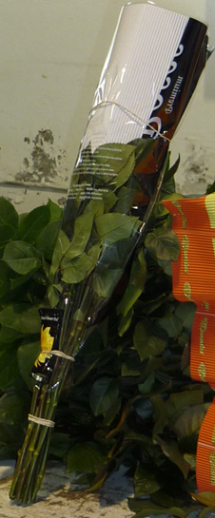
Resultados del estudio
Pregunta Numero 1. Principal mercado al cual destina sus exportaciones?
Concepto | Frecuencia | Participación
Estados Unidos | 12 | 100,00%
Europa | 2 | 16,67%
Rusia | 9 | 75,00%
Otros | 0 | 0,00%
Pregunta Numero 2. Características
Concepto | Frecuencia
Variedad | 100,00%
Tamaño del tallo | 100,00%
Tamaño del Botón | 100,00%
Pigmentación | 91,67%
Presentación del Bounch | 75,00%

Slide 16
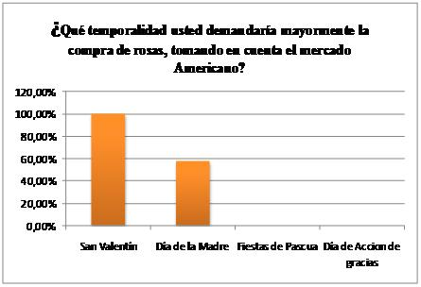
Pregunta Numero 3. Temporada
Concepto | Frecuencia
San Valentín | 100,00%
Día de la Madre | 58,33%
Fiestas de Pascua | 0,00%
Día de Acción de gracias | 0,00%
Pregunta Numero 4. ¿Con la implementación de una Nueva empresa dedicada a la producción y comercialización de rosas, estaría dispuesto a comprar el producto?
Concepto | Frecuencia
SI | 11
NO | 1

Slide 17
Pregunta Numero 5. ¿Siendo el mercado Americano como el óptimo cual es la cantidad de tallos o botones de rosas que estaría dispuesto a comprar mensualmente?
Puede apreciarse la cantidad que demandarían nuestro segmento de mercado seria de 10.860 cajas de rosas frescas superando la oferta de la nueva empresa.
10.860 cajas
Pregunta Numero 6. ¿Cuál sería el precio promedio normal ( sin considerar temporadas altas)
0,25 precio promedio

Slide 18
Pregunta Numero 7. ¿Cuál sería el precio promedio que estaría dispuesto a pagar tomando en cuenta las épocas que se consideran como temporadas altas?
US$ 0,42
Según el Ing. Carlos Dávalos representante de Sueño de los Andes BOUQUETANDES CIA. Ltda. Exporta a Estados Unidos mensualmente cerca de medio millón de tallos mensuales afirmando que si en el mercado Ecuatoriano se crearan nuevas empresa dedicadas a la Rosicultura, tendrían éxito, debido a que cerca del 80% de las rosas frescas son exportadas al mercado Americano, cuyas características en cuanto a la longitud de los tallo son de (50-60-70-80 cm) y el botón abierto no más de 2.5 cm.

Slide 19
COMPORTAMIENTO HISTÓRICO DE LA DEMANDA DE ROSAS FRESCAS DESTINADAS AL MERCADO AMERICANO.
Años | SUBPARTIDA NANDINA | DESCRIPCION NANDINA | PAIS | CAJAS | FOB - DÓLAR(millones)
2004 | 603104000 | ROSAS | ESTADOS UNIDOS | 2.061.541,20 | 169.731,37
2005 | 603104000 | ROSAS | ESTADOS UNIDOS | 2.205.849,08 | 175.405,87
2006 | 603104000 | ROSAS | ESTADOS UNIDOS | 2.294.083,05 | 177.354,85
2007 | 603104000 | ROSAS | ESTADOS UNIDOS | 2.385.846,37 | 196.838,71
2008 | 603110000 | ROSAS | ESTADOS UNIDOS | 3.030.024,89 | 403.024,34
2009 | 603110000 | ROSAS | ESTADOS UNIDOS | 2.478.178,62 | 189.258,18
2004-2007 la demanda de rosas frescas en Estados Unidos ha ido creciendo en un 4,74% promedio.
2008 existe un crecimiento del 21,26% con respecto al año 2007.
Mientras que el año 2009 las exportaciones cayeron un 22,27%

Slide 20
PROYECCIÓN DE LA DEMANDA.
Para la proyección de la demanda se utilizo uno de los métodos más conocidos como es el de Mínimos Cuadrados que es una técnica de análisis numérico encuadrada dentro de la optimización matemática.

Slide 21
ANÁLISIS DE LA OFERTA.
Oferta competitiva o mercado libre
Oligopólica
Monopólica
Por la naturaleza del proyecto, el producto que ofrecerá la nueva empresa se caracteriza por tener una oferta competitiva o de mercado libre.

Slide 22
Proyección de la oferta.
Año | Hectáreas cultivas (rosas) | Tallos anuales | Desperdicio 5% | Total | Cajas
2010 | 2.369,02 | 1.844.878.464,00 | 92.243.923,20 | 1.752.634.540,80 | 2.632.457,08
Tabla No. 2.3 Capacidad de producción.
2009 que fueron de 2369,02 hectáreas, a un factor de crecimiento anual del 4%.

Slide 23
DETERMINACIÓN DE LA DEMANDA INSATISFECHA.
DEMANDA AÑO 2010 No. Cajas
2.874.001,65
OFERTA AÑO 2010 No. Cajas
2.632.457,08
Existe una demanda insatisfecha de 241.544,57 cajas, por lo tanto la empresa condicionada por sus factores de producción contribuirá a satisfacer la demanda de rosas frescas a este mercado en un 3,96% en su nivel optimo de producción.
  ANÁLISIS DE PRECIOS.
Por encontrarse el producto dentro de un mercado de competencia perfecta, en donde existen gran cantidad de demandantes y oferentes, el precio lo proporciona la tendencia del mercado.

Slide 24
ESTUDIO TÉCNICO
CAPÍTULO II

Slide 25
INTRODUCCIÓN
Tamaño óptimo
Localización adecuada.
nivel de capacidad instalada
Identificar el talento humano
suministros , servicios Y otros gastos
Para el normal desarrollo de las actividades de la empresa.

Slide 26
TAMAÑO DEL PROYECTO
El mercado condicionado por la demanda.
Disponibilidad de recursos financieros.
Factores determinantes
Disponibilidad de mano de obra.
Disponibilidad de materia prima..
  CAPACIDADES DE PRODUCCIÓN.
Número de plantas por Hectárea | 70.000,00
Índice de Rendimiento 1.2 | 1,20
Producción por hectárea | 84.000,00
Total Hectáreas cultivadas (4) | 336.000,00
Producción anual (Botones) | 4.032.000,00
Desperdicio 5% | 201.600,00
Total Producción Anual | 3.830.400,00
Total No. Cajas Anuales | 9.576,00
Primer año de Producción (45%) | 4.309,20
Segundo año de Producción (90%) | 8.618,40
Tercer año de Producción (100%) | 9.576,00

Slide 27
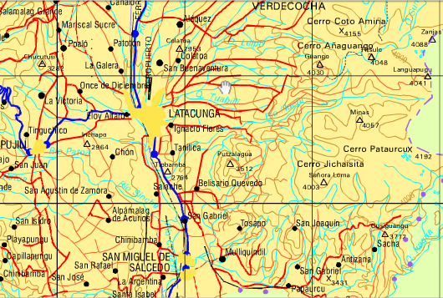
LOCALIZACIÓN DEL PROYECTO.
    Macro localización. Provincia de Cotopaxi.
      Plano de la Micro localización.
La nueva empresa estará ubicada Barrio San José, aledaño al a la Escuela San José de Pichul- Junto a la hacienda San Jorge, vía a Pujili.

Slide 28
CADENA DE VALOR

Slide 29
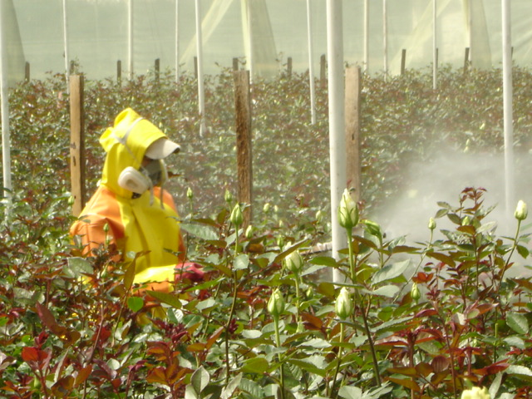
    MACRO PROCESOS PRODUCTIVOS DE ROSAS.

Slide 30
COMERCIALIZACIÓN
Disponibilidad
Mercadeo - Ventas
Facturación
Coordinación
Packing list
Pedido del cliente.
Negociación.
Fijación de precios.
Numero Orden Embarque
Carguera
Marcación Aerolínea
|

Slide 31
DISTRIBUCIÓN DE PLANTA

Slide 32
    REQUERIMIENTO DE TALENTO HUMANO.
MANO DE OBRA DIRECTA |  | 33,20% | 50.168,55
MANO DE OBRA INDIRECTA |  | 41,61% | 62.872,44
PERSONAL ADMINISTRATIVO |  | 19,13% | 28.908,36
PERSONAL DE VENTAS |  | 6,05% | 9.141,60
TOTAL |  | 100% | 151.090,90

Slide 33
    DETERMINACIÓN DE LAS INVERSIONES TOTALES DEL PROYECTO.
ACTIVOS FIJOS | 896.945,09
ACTIVOS DIFERIDOS | 7.000,00
CAPITAL DE TRABAJO | 154.163,04
SUMAN | 1.058.108,10

Slide 34

ESTUDIO DE IMPACTO AMBIENTAL
Un adecuado y cuidadoso uso de los productos químicos
Construcción de una bodega adecuada para el almacenamiento de químicos y fertilizantes con una debida ventilación.
Construcción de un pozo séptico para los desperdicios .

Slide 35
LA EMPRESA Y SU ORGANIZACIÓN
CAPÍTULO III

Slide 36
INTRODUCCIÓN
Comprende el análisis del marco jurídico en el cual va a funcionar la empresa
La determinación de la estructura organizacional más adecuada a las características y necesidades del proyecto
Descripción de cargos del talento humano de la organización.

Slide 37
BASE LEGAL - RAZÓN SOCIAL
EMPRESA COMPAÑÍA ANÓNIMA.
Los Accionistas no responden con su patrimonio personal las deudas de la sociedad, sino únicamente hasta la cantidad máxima del capital aportado.
Capital Suscrito mínimo de la compañía deberá ser de US$ 800,00
Participación proporcional en dividendos.
Dos o ms personas con capacidad civil para contratar.
División del capital social en acciones.
“Ecuadorian Roses S.A”

Slide 38


LOGOTIPO
ESLOGAN
“Producir Rosas de Calidad para Gente de Calidad”

Slide 39
MISIÓN
Producir rosas de exportación de calidad constante, con el fin de brindar a nuestros clientes la máxima frescura y satisfacción de nuestro producto.
VISIÓN 2015
Conseguir un posicionamiento de excelencia y prestigio en el mercado de producción y exportación de rosas de diferentes variedades al mercado Americano, brindando a sus clientes rosas de alta calidad, generando de esta manera riqueza y fuentes de trabajo, cuidando el medio ambiente y contribuir al crecimiento y desarrollo del país.
Satisfacción del cliente.
Desarrollo de personas.
Mejora Continua.
Responsabilidad con el medio ambiente.

Slide 40
OBJETIVOS ESTRATÉGICOS.
Utilizar tecnología moderna para producir rosas frescas de calidad minimizando así el porcentaje de flor nacional.
Lograr una producción adecuada en el transcurso de tres años puesto que en este se llegara a un 100% nivel óptimo de producción de la nueva empresa.
Conocer y responder satisfactoriamente a las necesidades de los clientes, fortaleciendo continuamente la relación comercial.
Garantizar con calidad nuestros productos (Rosas frescas).
Cumplir las obligaciones tributarias con el estado.

Slide 41

Principios
Calidad
Excelencia.
Valores
Honestidad.
Respeto.
Disciplina.
Lealtad.

Slide 42
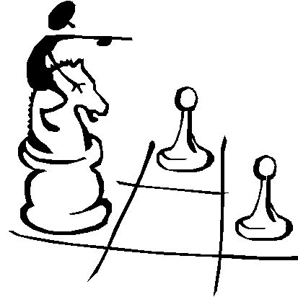
ESTRATEGIA EMPRESARIAL
Estrategia de Liderazgo en costos.
Estrategia de Enfoque.
Estrategia de diferenciación.

Slide 43
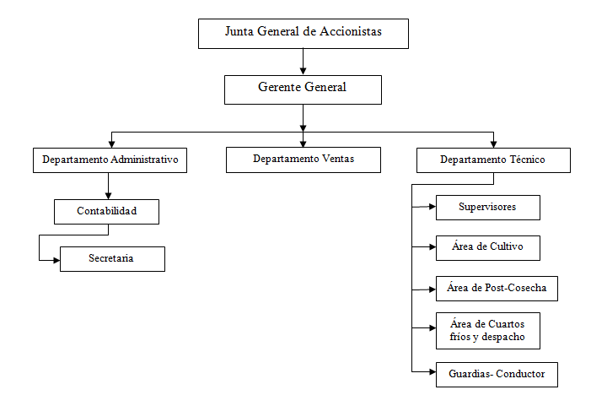
ESTRUCTURA ORGÁNICA

Slide 44
ESTUDIO FINANCIERO
CAPÍTULO IV

Slide 45
INTRODUCCIÓN.
Operacionales o no operaciones.
Ultima etapa de la formulación del proyecto, recoge y cuantifica toda la información proveniente del estudio de mercado, estudio técnico y estudio organizacional.
Sistematización contable y financiera que permitan verificar los resultados y liquidez que se generaría para cumplir con sus obligaciones

Slide 46
PRESUPUESTO DE INVERSIÓN
ACTIVOS FIJOS |  |  | 896.945,09
Maquina y Equipo. |  | 251.589,29
Construcciones e Instalaciones. |  | 77.300,00
Muebles y Enseres. |  | 8.055,80
Material Vegetativo. |  | 560.000,00
ACTIVOS DIFERIDOS |  |  | 7.000,00
Costo del estudio. |  | 2.500,00
Gastos de constitución. |  | 2.000,00
Gastos de capacitación. |  | 1.000,00
Gastos de puesta en marcha. |  | 1.500,00
TOTAL ACTIVO |  |  |  | 903.945,1
Capital de Trabajo. |  |  | 154.163,04
TOTAL CAPITAL DE TRABAJO |  |  |  | 154.163,04
TOTAL INVERSIÓN INICIAL |  |  |  | 1.058.108,10

Slide 47


CAPITAL DE TRABAJO
METODO POR CICLO DE CAJA
CICLO DE CAJA: | 210 | DIAS
CONCEPTO/AÑO | TOTAL ANUAL | KT. INICIAL AÑO CERO | RECUPERACIÓN KT. AÑO DIEZ
Mano de Obra directa | 50.168,55 | 28.864,10 | -28.864,10
Materiales Directos | 176.000,00 | 101.260,27 | -101.260,27
Suministros y Servicios | 41.781,50 | 24.038,67 | -24.038,67
Suma | 267.950,05 | 154.163,04 | -154.163,04
K.T. CICLO DE CAJA = |  | 154.163,04 | -154.163,04

Slide 48
CRONOGRAMA DE INVERSIONES Y REINVERSIONES
Valor Activos Fijos al Final año10 638.990,4

Slide 49

PRESUPUESTO DE OPERACIÓN
PRODUCCIÓN ANUAL CAJAS
AÑO 1 (45%) AÑO 2 (90%) AÑO 3 (100%)

Slide 50

PRESUPUESTO DE OPERACIÓN
Presupuesto de Ingresos por ventas
PRODUCTO | UNO | DOS | TRES | CUATRO | CINCO | SEIS | SIETE | OCHO | NUEVE | DIEZ
Rosas 50cm | 64.638,00 | 129.276,00 | 143.640,00 | 143.640,00 | 143.640,00 | 143.640,00 | 143.640,00 | 143.640,00 | 64.638,00 | 129.276,00
Rosas 60cm | 162.887,76 | 325.775,52 | 361.972,80 | 361.972,80 | 361.972,80 | 361.972,80 | 361.972,80 | 361.972,80 | 162.887,76 | 325.775,52
Rosas 70cm | 174.953,52 | 349.907,04 | 388.785,60 | 388.785,60 | 388.785,60 | 388.785,60 | 388.785,60 | 388.785,60 | 174.953,52 | 349.907,04
Rosas 80cm | 82.736,64 | 165.473,28 | 183.859,20 | 183.859,20 | 183.859,20 | 183.859,20 | 183.859,20 | 183.859,20 | 82.736,64 | 165.473,28
OTROS INGRESOS | 0,00 | 0,00 | 0,00 | 0,00 | 0,00 | 0,00 | 0,00 | 0,00 | 0,00 | 0,00
Venta de desechos/obsoletos | 0,00 | 80,00 | 149,00 | 280,00 | 1.221,27 | 229,00 | 0,00 | 28.280,00 | 149,00 | 13.053,75
TOTAL INGRESOS PROYECTADOS: | 485.215,92 | 970.511,84 | 1.078.406,60 | 1.078.537,60 | 1.079.478,87 | 1.078.486,60 | 1.078.257,60 | 1.106.537,60 | 485.364,92 | 983.485,59

Slide 51
PRESUPUESTO DE OPERACIÓN
Presupuesto de Egresos
Concepto/año | CERO | UNO | DOS | TRES | CUATRO | CINCO | SEIS | SIETE | OCHO | NUEVE | DIEZ
1.1.1 Mano de obra directa |  | 50.168,5 | 50.168,5 | 50.168,5 | 50.168,5 | 50.168,5 | 50.168,5 | 50.168,5 | 50.168,5 | 50.168,5 | 50.168,5
1.1.2 Mano de obra indirecta |  | 62.872,4 | 62.872,4 | 62.872,4 | 62.872,4 | 62.872,4 | 62.872,4 | 62.872,4 | 62.872,4 | 62.872,4 | 62.872,4
Suma mano obra para produccion = |  | 113.041,0 | 113.041,0 | 113.041,0 | 113.041,0 | 113.041,0 | 113.041,0 | 113.041,0 | 113.041,0 | 113.041,0 | 113.041,0
1.1.3 Personal administrativo |  | 28.908,4 | 28.908,4 | 28.908,4 | 28.908,4 | 28.908,4 | 28.908,4 | 28.908,4 | 28.908,4 | 28.908,4 | 28.908,4
1.1.4 Personal de ventas |  | 9.141,6 | 9.141,6 | 9.141,6 | 9.141,6 | 9.141,6 | 9.141,6 | 9.141,6 | 9.141,6 | 9.141,6 | 9.141,6
Suma recursos humanos = |  | 151.090,9 | 151.090,9 | 151.090,9 | 151.090,9 | 151.090,9 | 151.090,9 | 151.090,9 | 151.090,9 | 151.090,9 | 151.090,9
1.2 Materia prima y/o Materiales directos: |  | 176.000,0 | 176.000,0 | 176.000,0 | 176.000,0 | 176.000,0 | 176.000,0 | 176.000,0 | 176.000,0 | 176.000,0 | 176.000,0
1.3 Suministros, Servicios y otros gastos
Suma SS y otros gastos = |  | 41.781,5 | 83.627,5 | 83.632,0 | 83.632,0 | 83.632,0 | 83.632,0 | 83.632,0 | 83.632,0 | 83.609,5 | 83.627,5
1.4 Mantenimiento
Suma Mantenimiento = |  | 11.539,0 | 11.539,0 | 11.539,0 | 11.539,0 | 11.539,0 | 11.539,0 | 11.539,0 | 11.539,0 | 11.539,0 | 11.539,0
1.5 Depreciaciones y amortizaciones |  | 115.561,4 | 115.561,4 | 115.561,4 | 115.561,4 | 115.561,4 | 114.161,4 | 114.161,4 | 114.161,4 | 114.161,4 | 114.161,4
TOTAL | 1.058.108 | 495.972,9 | 539.418,8 | 540.803,4 | 543.423,4 | 631.138,7 | 541.003,4 | 536.423,4 | 1.102.023,4 | 539.380,8 | 866.383,9

Slide 52
ESTRUCTURA DE FINANCIAMIENTO
INVERSIÓN | VALOR (USD) | %
Capital propio (Aporte de Socios) | 423.243,3 | 40,00%
Capital crédito | 634.864,9 | 60,00%
Suma: | 1.058.108,1 | 100,00%
Servicio de la deuda
SERVICIO DE LA DEUDA | 1 | 2 | 3 | 4 | 5 | 7 | 7 | 8
Capital = | 53.532,5 | 59.421,0 | 65.957,4 | 73.212,7 | 81.266,1 | 90.205,3 | 100.127,9 | 111.142,0
Intereses = | 69.835,1 | 63.946,6 | 57.410,2 | 50.154,9 | 42.101,5 | 33.162,3 | 23.239,7 | 12.225,6
Cuota Anual = | 123.367,6 | 123.367,6 | 123.367,6 | 123.367,6 | 123.367,6 | 123.367,6 | 123.367,6 | 123.367,6

Slide 53
Presupuesto de Operación

Slide 54
ESTADO DE RESULTADOS (DEL PROYECTO)
CONCEPTO/AÑO: | UNO | DOS | TRES | CUATRO | CINCO | SEIS | SIETE | OCHO | NUEVE | DIEZ
(+) Ingreso por ventas netas | 485.215,9 | 970.511,8 | 1.078.406,6 | 1.078.537,6 | 1.079.478,9 | 1.078.486,6 | 1.078.257,6 | 1.106.537,6 | 485.364,9 | 1.776.639,0
( - ) Costos de fabricación (ventas) | 447.661,1 | 491.107,1 | 489.980,6 | 495.111,6 | 582.826,9 | 491.580,6 | 489.511,6 | 1.055.111,6 | 489.958,1 | 800.202,2
(=) UTILIDAD BRUTA EN VENTAS | 37.554,8 | 479.404,8 | 588.426,0 | 583.426,0 | 496.652,0 | 586.906,0 | 588.746,0 | 51.426,0 | -4.593,1 | 976.436,8
(-) Gastos administrativos | 36.553,4 | 36.553,4 | 37.960,4 | 36.553,4 | 36.553,4 | 36.560,4 | 35.153,4 | 35.153,4 | 36.560,4 | 47.443,6
(-) Gastos de ventas | 11.758,4 | 11.758,4 | 12.862,4 | 11.758,4 | 11.758,4 | 12.862,4 | 11.758,4 | 11.758,4 | 12.862,4 | 18.738,2
(=) UTILIDAD (pérdida) OPERACIONAL | -10.756,9 | 431.093,0 | 537.603,2 | 535.114,2 | 448.340,2 | 537.483,2 | 541.834,2 | 4.514,2 | 0,0 | 910.255,1
( - ) Gastos financieros | 0,0 | 0,0 | 0,0 | 0,0 | 0,0 | 0,0 | 0,0 | 0,0 | 0,0 | 0,0
( - ) Otros egresos | 0,0 | 0,0 | 0,0 | 0,0 | 0,0 | 0,0 | 0,0 | 0,0 | 0,0 | 0,0
( + ) Otros ingresos | 0,0 | 0,0 | 0,0 | 0,0 | 0,0 | 0,0 | 0,0 | 0,0 | 0,0 | 0,0
( =) Utilidad/perdida, antes de participación | -10.756,9 | 431.093,0 | 537.603,2 | 535.114,2 | 448.340,2 | 537.483,2 | 541.834,2 | 4.514,2 | 0,0 | 910.255,1
(-) 15 % participación de trabajadores | 0,0 | 64.663,9 | 80.640,5 | 80.267,1 | 67.251,0 | 80.622,5 | 81.275,1 | 677,1 | 0,0 | 136.538,3
(=) utilidad antes impuesto a la renta | 0,0 | 366.429,0 | 456.962,8 | 454.847,1 | 381.089,2 | 456.860,8 | 460.559,1 | 3.837,1 | 0,0 | 773.716,8
( - ) Impuesto la renta 25% | 0,0 | 91.607,3 | 114.240,7 | 113.711,8 | 95.272,3 | 114.215,2 | 115.139,8 | 959,3 | 0,0 | 193.429,2
(=) UTILIDAD NETA | 0 | 274.821,8 | 342.722,1 | 341.135,3 | 285.816,9 | 342.645,6 | 345.419,3 | 2.877,8 | 0,0 | 580.287,6
Reserva legal (10% utilidad) | 0 | 27.482,2 | 34.272,2 | 34.113,5 | 28.581,7 | 34.264,6 | 34.541,9 | 287,8 | 0,0 | 58.028,8

Slide 55
FLUJO NETO DE FONDOS (DEL PROYECTO)
 | DOLARES
CONCEPTO/AÑOS = | CERO | UNO | DOS | TRES | CUATRO | CINCO | SEIS | SIETE | OCHO | NUEVE | DIEZ
+ ingresos de la operación |  | 485.215,9 | 970.511,8 | 1.078.406,6 | 1.078.537,6 | 1.079.478,9 | 1.078.486,6 | 1.078.257,6 | 1.106.537,6 | 485.364,9 | 1.622.476,0
- costo de operación |  | 380.411,5 | 423.857,5 | 425.242,0 | 427.862,0 | 515.577,3 | 426.842,0 | 422.262,0 | 987.862,0 | 425.219,5 | 752.222,6
- depreciacion |  | 114.161,4 | 114.161,4 | 114.161,4 | 114.161,4 | 114.161,4 | 114.161,4 | 114.161,4 | 114.161,4 | 114.161,4 | 114.161,4
- amortizacion |  | 1.400,0 | 1.400,0 | 1.400,0 | 1.400,0 | 1.400,0 | 0,0 | 0,0 | 0,0 | 0,0 | 0,0
UTILIDAD ANTES DE PARTICIPACION E IMPUESTOS | 0,0 | -10.756,9 | 431.093,0 | 537.603,2 | 535.114,2 | 448.340,2 | 537.483,2 | 541.834,2 | 4.514,2 | -54.015,9 | 756.092,0
- participacion de trabajadores 15% de la utilidad | 0,0 | 0,0 | 64.663,9 | 80.640,5 | 80.267,1 | 67.251,0 | 80.622,5 | 81.275,1 | 677,1 | 0,0 | 113.413,8
UTILIDAD ANTES DEL IMPUESTO A LA RENTA | 0,0 | -10.756,9 | 366.429,0 | 456.962,8 | 454.847,1 | 381.089,2 | 456.860,8 | 460.559,1 | 3.837,1 | -54.015,9 | 642.678,2
- impuesto a la renta 25% | 0,0 | 0,0 | 91.607,3 | 114.240,7 | 113.711,8 | 95.272,3 | 114.215,2 | 115.139,8 | 959,3 | 0,0 | 160.669,6
UTILIDAD/PERDIDA NETA | 0,0 | -10.756,9 | 274.821,8 | 342.722,1 | 341.135,3 | 285.816,9 | 342.645,6 | 345.419,3 | 2.877,8 | -54.015,9 | 482.008,7
+ utilidad venta de activos
- impuesto a la utilidad en venta de activos
+ ingresos no gravables
- costo de operación no deducibles
+ valor en libros de los activos vendidos
+ depreciacion |  | 114.161,4 | 114.161,4 | 114.161,4 | 114.161,4 | 114.161,4 | 114.161,4 | 114.161,4 | 114.161,4 | 114.161,4 | 114.161,4
+ amortizacion
+amortizacion activos diferidos | 0,0 | 1.400,0 | 1.400,0 | 1.400,0 | 1.400,0 | 1.400,0 | 0,0
- valor de la inversion y reinversion | 903.945,1 | 0,0 | 1.600,0 | 2.980,0 | 5.600,0 | 93.315,3 | 4.580,0 | 0,0 | 565.600,0 | 2.980,0 | 329.965,1
- capital de trabajo | 154.163,04 | 0,0 | 0,0 | 0,0 | 0,0 | 0,0 | 0,0 | 0,0 | 0,0 | 0,0 | 0,0
+ recuperacion del capital de trabajo |  |  |  |  |  |  |  |  |  |  | 154.163,0
FLUJO DE FONDOS NETOS DEL PROYECTO | -1.058.108,1 | 104.804,4 | 388.783,2 | 455.303,4 | 451.096,7 | 308.062,9 | 452.226,9 | 459.580,7 | -448.560,8 | 57.165,5 | 420.368,0
FLUJO DE FONDOS PURO =(año uno a año diez: ) |  | -953.303,7 | 388.783,2 | 455.303,4 | 451.096,7 | 308.062,9 | 452.226,9 | 459.580,7 | -448.560,8 | 57.165,5 | 420.368,0
Beneficio Neto Sin Proyecto : (Ganancia/perdida
anual antes de implementar el Proyecto)

Slide 56
ESTADO DE RESULTADOS (DEL INVERSIONISTA)
CONCEPTO/AÑO: | UNO | DOS | TRES | CUATRO | CINCO | SEIS | SIETE | OCHO | NUEVE | DIEZ
(+) Ingreso por ventas netas | 485.215,9 | 970.511,8 | 1.078.406,6 | 1.078.537,6 | 1.079.478,9 | 1.078.486,6 | 1.078.257,6 | 1.106.537,6 | 485.364,9 | 1.776.639,0
( - ) Costos de fabricación (ventas) | 447.661,1 | 491.107,1 | 489.980,6 | 495.111,6 | 582.826,9 | 491.580,6 | 489.511,6 | 1.055.111,6 | 489.958,1 | 800.202,2
(=) UTILIDAD BRUTA EN VENTAS | 37.554,8 | 479.404,8 | 588.426,0 | 583.426,0 | 496.652,0 | 586.906,0 | 588.746,0 | 51.426,0 | -4.593,1 | 976.436,8
(-) Gastos administrativos | 36.553,4 | 36.553,4 | 37.960,4 | 36.553,4 | 36.553,4 | 36.560,4 | 35.153,4 | 35.153,4 | 36.560,4 | 47.443,6
(-) Gastos de ventas | 11.758,4 | 11.758,4 | 12.862,4 | 11.758,4 | 11.758,4 | 12.862,4 | 11.758,4 | 11.758,4 | 12.862,4 | 18.738,2
(=) UTILIDAD (pérdida) OPERACIONAL | -10.756,9 | 431.093,0 | 537.603,2 | 535.114,2 | 448.340,2 | 537.483,2 | 541.834,2 | 4.514,2 | 0,0 | 910.255,1
( - ) Gastos financieros | 69.835,1 | 63.946,6 | 57.410,2 | 50.154,9 | 42.101,5 | 33.162,3 | 23.239,7 | 12.225,6 | 0,0 | 0,0
( - ) Otros egresos | 0,0 | 0,0 | 0,0 | 0,0 | 0,0 | 0,0 | 0,0 | 0,0 | 0,0 | 0,0
( + ) Otros ingresos | 0,0 | 0,0 | 0,0 | 0,0 | 0,0 | 0,0 | 0,0 | 0,0 | 0,0 | 0,0
( =) Utilidad/perdida, antes de participación | -80.592,1 | 367.146,4 | 480.193,0 | 484.959,3 | 406.238,6 | 504.321,0 | 518.594,6 | -7.711,4 | 0,0 | 910.255,1
(-) 15 % participación de trabajadores | 0,0 | 55.072,0 | 72.028,9 | 72.743,9 | 60.935,8 | 75.648,1 | 77.789,2 | 0,0 | 0,0 | 136.538,3
(=) utilidad antes impuesto a la renta | 0,0 | 312.074,5 | 408.164,0 | 412.215,4 | 345.302,8 | 428.672,8 | 440.805,4 | 0,0 | 0,0 | 773.716,8
( - ) Impuesto la renta 25% | 0,0 | 78.018,6 | 102.041,0 | 103.053,9 | 86.325,7 | 107.168,2 | 110.201,3 | 0,0 | 0,0 | 193.429,2
(=) UTILIDAD NETA | 0,0 | 234.055,8 | 306.123,0 | 309.161,6 | 258.977,1 | 321.504,6 | 330.604,0 | 0,0 | 0,0 | 580.287,6
Reserva legal (10% utilidad) | 0,0 | 23.405,6 | 30.612,3 | 30.916,2 | 25.897,7 | 32.150,5 | 33.060,4 | 0,0 | 0,0 | 58.028,8

Slide 57
FLUJO NETO DE FONDOS (DEL INVERSIONISTA)
CONCEPTO/AÑOS | CERO | UNO | DOS | TRES | CUATRO | CINCO | SEIS | SIETE | OCHO | NUEVE | DIEZ
+ ingresos de la operación |  | 485.215,9 | 970.511,8 | 1.078.406,6 | 1.078.537,6 | 1.079.478,9 | 1.078.486,6 | 1.078.257,6 | 1.106.537,6 | 485.364,9 | 1.622.476,0
- costo de operación |  | 380.411,5 | 423.857,5 | 425.242,0 | 427.862,0 | 515.577,3 | 426.842,0 | 422.262,0 | 987.862,0 | 425.219,5 | 752.222,6
- depreciacion |  | 114.161,4 | 114.161,4 | 114.161,4 | 114.161,4 | 114.161,4 | 114.161,4 | 114.161,4 | 114.161,4 | 114.161,4 | 114.161,4
- amortizacion |  | 1.400,0 | 1.400,0 | 1.400,0 | 1.400,0 | 1.400,0 | 0,0 | 0,0 | 0,0 | 0,0 | 0,0
- pago intereses por los creditos recibidos |  | 69.835,1 | 63.946,6 | 57.410,2 | 50.154,9 | 42.101,5 | 33.162,3 | 23.239,7 | 12.225,6 | 0,0 | 0,0
UTILIDAD ANTES DE PARTICIPACION E IMPUESTOS |  | -80.592,1 | 367.146,4 | 480.193,0 | 484.959,3 | 406.238,6 | 504.321,0 | 518.594,6 | -7.711,4 | -54.015,9 | 756.092,0
- participacion de trabajadores 15% de la utilidad |  | 0,0 | 55.072,0 | 72.028,9 | 72.743,9 | 60.935,8 | 75.648,1 | 77.789,2 | 0,0 | 0,0 | 113.413,8
UTILIDAD ANTES DEL IMPUESTO A LA RENTA |  | -80.592,1 | 312.074,5 | 408.164,0 | 412.215,4 | 345.302,8 | 428.672,8 | 440.805,4 | -7.711,4 | -54.015,9 | 642.678,2
- impuesto a la renta 25% |  | 0,0 | 78.018,6 | 102.041,0 | 103.053,9 | 86.325,7 | 107.168,2 | 110.201,3 | 0,0 | 0,0 | 160.669,6
UTILIDAD/PERDIDA NETA |  | -80.592,1 | 234.055,8 | 306.123,0 | 309.161,6 | 258.977,1 | 321.504,6 | 330.604,0 | -7.711,4 | -54.015,9 | 482.008,7
+ utilidad venta de activos
- impuesto a la utilidad en venta de activos
+ ingresos no gravables
- costo de operación no deducibles
+ valor en libros de los activos vendidos
+ depreciacion |  | 114.161,4 | 114.161,4 | 114.161,4 | 114.161,4 | 114.161,4 | 114.161,4 | 114.161,4 | 114.161,4 | 114.161,4 | 114.161,4
+ amortizacion
+amortizacion activos diferidos |  | 1.400,0 | 1.400,0 | 1.400,0 | 1.400,0 | 1.400,0 | 0,0 | 0,0 | 0,0 | 0,0 | 0,0
- valor de la inversion y reinversion | 903.945,1 | 0,0 | 1.600,0 | 2.980,0 | 5.600,0 | 93.315,3 | 4.580,0 | 0,0 | 565.600,0 | 2.980,0 | 329.965,1
- capital de trabajo | 154.163,04 | 0,0 | 0,0 | 0,0 | 0,0 | 0,0 | 0,0 | 0,0 | 0,0 | 0,0 | 0,0
+ recuperacion del capital de trabajo |  |  |  |  |  |  |  |  |  |  | 154.163,04
+ credito recibido | 634.864,9 | 0,0 | 0,0 | 0,0 | 0,0 | 0,0 | 0,0 | 0,0 | 0,0 | 0,0 | 0,0
- pago del capital ( amortizacion del principal) |  | 53.532,5 | 59.421,0 | 65.957,4 | 73.212,7 | 81.266,1 | 90.205,3 | 100.127,9 | 111.142,0 | 0,0 | 0,0
FLUJO DE FONDOS NETOS DEL INVERSIONISTA | -423.243,3 | -18.563,2 | 288.596,2 | 352.747,0 | 345.910,3 | 199.957,1 | 340.880,7 | 344.637,5 | -570.292,0 | 57.165,5 | 420.368,0
FLUJO DE FONDOS PURO =(año uno a año diez: ) |  | -441.806,4 | 288.596,2 | 352.747,0 | 345.910,3 | 199.957,1 | 340.880,7 | 344.637,5 | -570.292,0 | 57.165,5 | 420.368,0
CAPACIDAD DE PAGO O INDICE DE |  | -0,15 | 2,34 | 2,86 | 2,80 | 1,62 | 2,76 | 2,79 | -4,62 | 0,00 | 0,00
COBERTURA DEL PRESTAMO

Slide 58
EVALUACIÓN FINANCIERA
DETERMINACIÓN DE LAS TASAS DE DESCUENTO.
FINANCIAMIENTO CON RECURSOS PROPIOS
Tasa pasiva a largo plazo, Bonos o % Inflación | 10,00%
Tasa Pasiva en Ahorros | 2,00%
Tasa de riesgo (máximo 5%) | 2,00%
Tasa ajustada por el riesgo : | 14,00%
FINANCIAMIENTO CRÉDITO
TASA ACTIVA DE INTERES QUE LE COBRA LA IFI |  |  | 11,00%
FINANCIAMIENTO | % APORTACIÓN | TASA INDIVIDUAL | PONDERACIÓN
CREDITO | 60,00% | 7,01% | 4,208%
PROPIO | 40,00% | 14,00% | 5,600%
 | 100,00% | CPPK = | 9,81%

Slide 59
Evaluación Financiera del Proyecto
Índices Financieros del proyecto
EVALUACION FINANCIERA :
ITEM | RECOMENDACION | VALOR | RESULTADO
(Tasa Interna de Retorno) TIR% = | TIR% > =TMAR% | 24,54% | O.K.
(Valor Actual Neto) VAN = | VAN > = 0 | 430.799,71 | O.K.
Periodo de recuperación de la Inversión Inicial : Repago = | X Vida Util > PRII | 4,58 | O.K.
( Relación Beneficio/Costo) R B/C = | ∑ FFAct/InvInicial > 1 | 1,41 | O.K.
TMAR DEL PROYECTO = |  | 14,00%

Slide 60
EVALUACIÓN FINANCIERA DEL INVERSIONISTA
Índices Financieros del inversionista
EVALUACION DEL PROYECTO CON CREDITO, INVERSIONISTA
ITEM | RECOMENDACION | VALOR | RESULTADO
(Tasa Interna de Retorno) TIR% = | Tir% > =TMAR% | 42,14% | O.K.
(Valor Actual Neto) VAN = | VAN > = 0 | 722.039,74 | O.K.
Periodo de recuperacion de la Inversion Inicial : Repago = | X Vida Util > PRII | 7,56
( Relacion Beneficio/Costo) R B/C = | ∑ FFAct/InvInicial > 1 | 1,08
TMAR DEL INVERSIONISTA = |  | 9,81%

Slide 61
ANÁLISIS DE SENSIBILIDAD
 | RESUMEN DE SENSIBILIZACIONES:
CONCEPTOS: | Variación % | TIR % | VAN | EVALUACION
Aumento de costos | 5% | 18,99% | 211.128,0 | No sensible
Disminución de ingresos | 5% | 19,27% | 189.588,1 | No sensible
Disminución ingresos y aumento de costos simultáneamente |  |  | -30.083,6 | Sensible
Aumento a la M.O.D. | 10% | 23,96% | 404.631,2 | No sensible
Aumento al personal | 15% | 23,88% | 401.028,8 | No sensible
Aumento de materia prima | 20% | 20,32% | 247.192,4 | No sensible
Aumento en Suministros, Servicios | 8% | 23,85% | 398.838,8 | No sensible
Normal |  | 24,54% | 430.799,7 | RENTABLE
TMAR: Tasa mínima aceptable de rendimiento del proyecto |  | 14,00%
El proyecto es mas sensible a una disminución de ingresos que al aumento de costos ESTRATEGIA MEJOR CONTROL DE CAJA Y VENDEDORES.

Slide 62
CONCLUSIONES Y RECOMENDACIONES
CAPÍTULO V

Slide 63
CONCLUSIONES.
Mediante el estudio de mercado se identifico que existe una gran demanda insatisfecha por parte del mercado americano, por lo que este tipo de proyecto tendría una excelente acogida.
Se confirma que el mercado de los Estados Unidos es nuestro principal socio comercial en el sector florícola por cuanto por si solo representa el 60,08% del total de nuestras exportaciones de rosas frescas.
El estudio técnico demuestra la viabilidad del proyecto en cuanto a capacidades de producción, localización, comercialización y transporte del producto logrando así cubrir una parte de la demanda insatisfecha.

Slide 64
En cuanto a los requerimientos organizacionales, legales y de recurso humano se refiere, el mercado no tiene limitantes para este tipo de empresa, a su vez cuenta con mano de obra calificada para el tipo de trabajo requerido.
En cuanto al estudio organización se identifica la facilidad de constituir este tipo de empresa agrícola debido a que este sector en uno de los mas privilegiados del país, por el constante apoyo de instituciones gubernamentales tales como el MAGAP, SRI, CFN entre otros.
Los resultados de la evaluación financiera del proyecto indican que el VAN será de US$ 436.799,71 con una TIR del 24,54% y para el caso del inversionista un VAN de US$ 722.039,74 y una TIR de 42,14%, lo cual indica que en los dos casos el proyecto es viable.

Slide 65
Es importante considerar que una vez finalizadas los vínculos comerciales bajo la ley de preferencias arancelarias andinas (ATPDEA), resulta negativo para el país que actualmente es considerado agro-exportador en consecuencia el sector florícola soportara un arancel del 8% lo cual originara que importador (EEUU) disminuya su precio de compra, afectando directamente a los exportadores ecuatorianos (disminución en las ventas.)

Slide 66
RECOMENDACIONES.
Obtener y asignar los recursos necesarios para implementar el proyecto, ya que los estudios, de mercado, técnico, institucional y financiero, realizados demuestran que el proyecto es viable y rentable.
Establecer alianzas estratégicas con los broker´s o comercializadoras que fortalezcan la posición competitiva de la empresa.
Los recursos de la nueva empresa sean manejados de una manera eficiente para llegar a la consecución de los objetivos planteados.
Evitar la rotación de personal factor crítico de este sector.

Slide 67
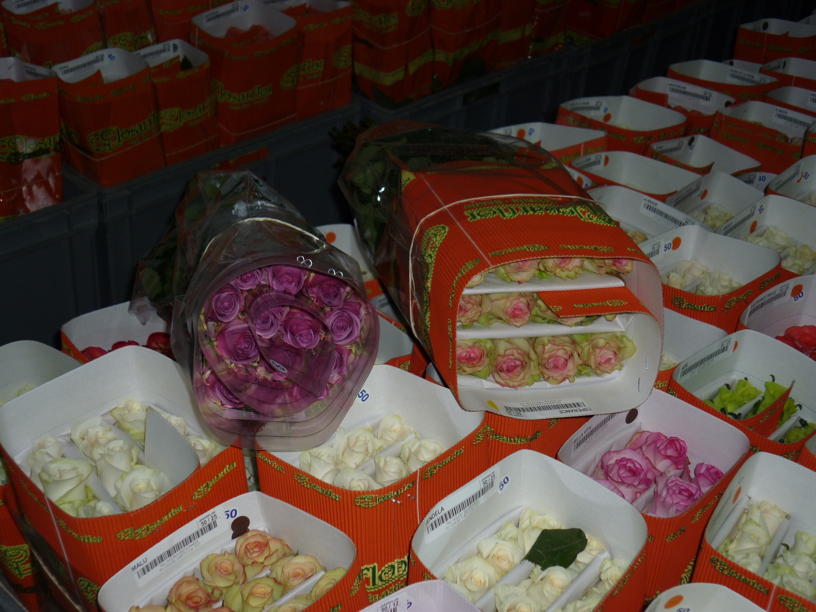
GRACIAS

